Slide 1
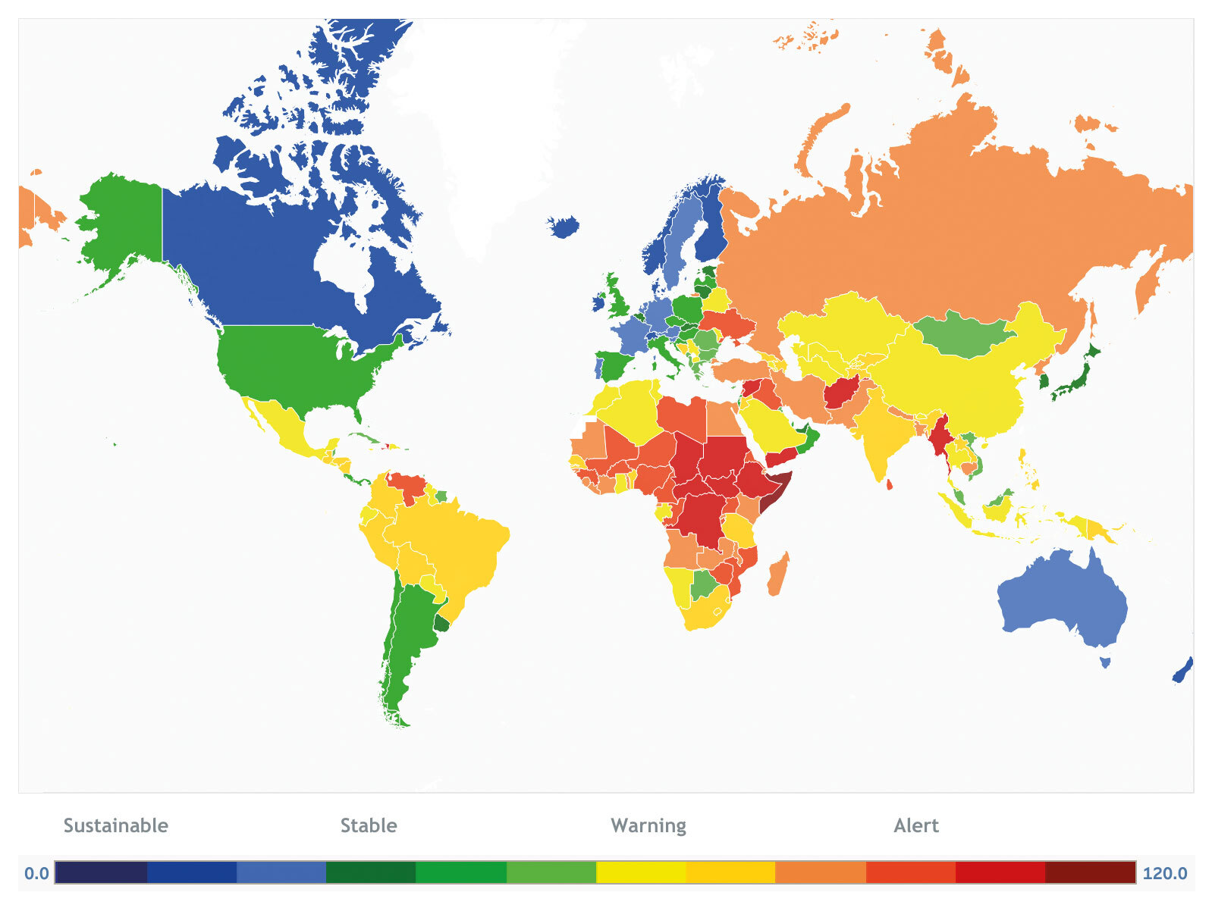
Modul 12: Svage stater og konflikter
Forløb: En ny verdensorden?

Slide 2
Plan for modulet
Opsamling fra sidst
Gennemgang af PP i grupper
Vendespil
Opgave: Verdens mest fejlslagne stat, Somalia
Fælles opsamling

Slide 3
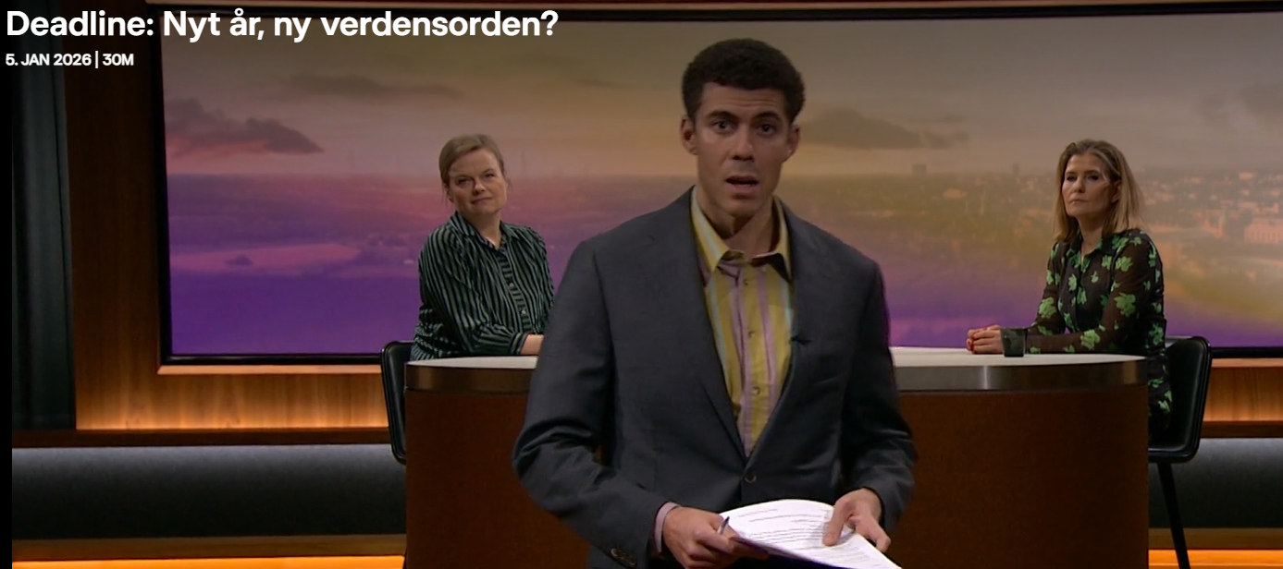
Deadline: Sæson 2026 – Nyt år, ny verdensorden? | DRTV
Med sit angreb på Venezuela har den amerikanske præsident skudt 2026 i gang og rystet en i forvejen vaklende verdensorden.
Er Grønland de næste i rækken? Og hvor efterlader Trumps magtpolitik europæiske småstater?
OPSAMLING: Relevante begreber.

Slide 4
Verdens stater opdelt efter graden af svaghed/styrke 2023

Slide 5
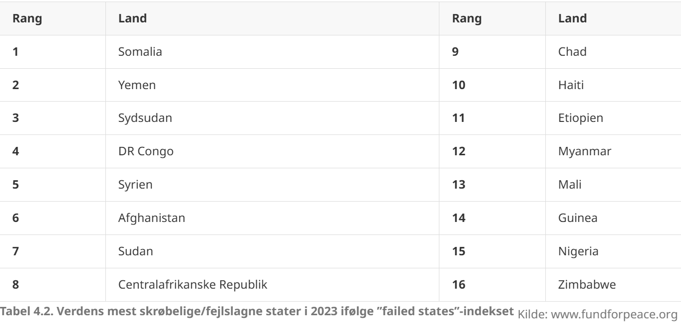
Verdens mest skrøbelige/fejlslagne stater, 2023

Slide 6
Opgaver i grupper ☺
Gennemgå powerpoint
  Vigtigt: Sæt jer godt ind i slides, da I skal bruge det til vendespil.
Vendespil
Opgave: Verdens mest fejlslagne stat, Somalia
Fælles opsamling
  Kl. 11.00

Slide 7

Grupper
Freya, Gry, Clara, Anna
Julie, Signe, Bertram, Anders
Vester, Smilla, Johanne
Anton, Valdemar, Tim, Silas
Selma, Wetter, Pagh,
Liv, Klokker, Marie, Filucka

Slide 8
Nationalstat
En nationalstat er en stat, hvor én dominerende nation (folk med fælles sprog, kultur, identitet og historie) udgør størstedelen af befolkningen.
Dette giver en stærk sammenhængskraft, fordi statens territoriale og politiske struktur passer til den nationale identitet.
  Eksempler: Danmark, Sverige, Frankrig.

Slide 9
Hvad er et kleptokrati?
Et kleptokrati er et ”tyve-regime”, hvor magthaverne bruger staten til at berige sig selv.
Eksempler:
  Mubarak-familien i Egypten (formue 40–60 mia. dollars)
  Gadaffi i Libyen (store mængder guld og værdier i udlandet)

Slide 10
Land, stat og nation
Land:
  Et geografisk område – fysisk territorium.
Stat:
  Centralregeringen, i form af af institutionerne har suverænitet, dvs. retten til at kontrollere territoriet, opkræve skat, skabe lov og orden og forsvare befolkningen.
Nation:
  Et folk, der deler sprog, kultur, historie og identitet, og som føler et fællesskab.
Forskelle på nationalstat og multinational stat:
Nationalstat: Én dominerende nation → stærk sammenhængskraft.
Multinational stat: Flere nationer inden for samme stat → svagere sammenhængskraft (fx Rusland og Nigeria).

Slide 11
Stærke og svage stater
Stærk stat:
  Effektiv regeringsførelse (good governance)
  Kontrol over territoriet
  Folkelig opbakning
  Evne til at levere uddannelse, sundhed, sikkerhed, jobs osv.
  Ofte demokratisk
Svag stat:
  Manglende kontrol med territoriet
  Lav folkelig støtte til styret
  Udbredt korruption, fattigdom og politisk ustabilitet
  Vanskeligheder ved at levere basale offentlige ydelser
  Kan udvikle sig til en fejlslagen stat

Slide 12
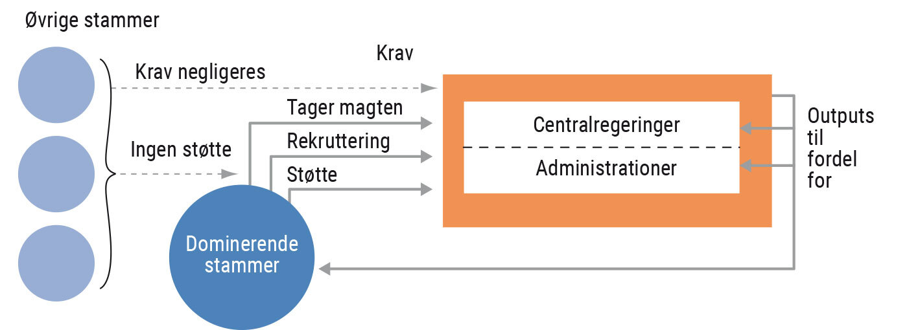
Figur 4.6. En skrøbelig stat - Tre forklaringer
1) Kunstige stater
  Grænser trukket af europæiske kolonimagter
  Etniske og religiøse grupper placeret sammen → konflikter og borgerkrig
  En gruppe tager magten og favoriserer sig selv
2) Dårlig regeringsførelse
  Eliter favoriserer egen gruppe (etnisk/stammemæssigt)
  Ressourcer udnyttes ikke til fælles bedste
  Mangel på demokrati og udbredt korruption
  Politisk magt bruges til personlig berigelse
3) Skrøbelige administrative strukturer
  Manglende uddannet embedsapparat efter kolonitiden
  Nepotisme i ansættelser
  Dårlig lovimplementering
  Svag evne til at opkræve skat og bekæmpe korruption

Slide 13
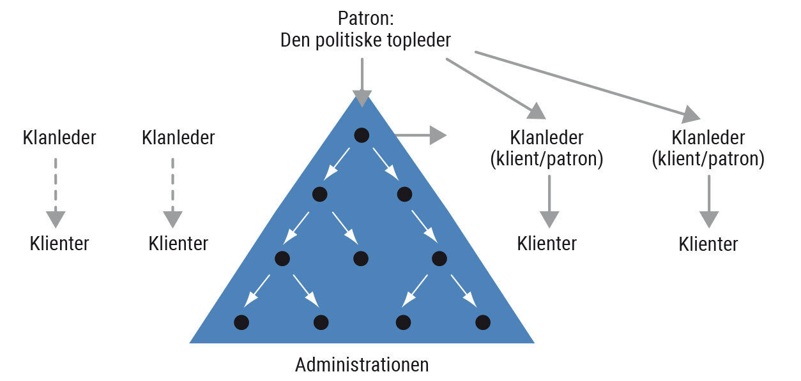
Figur 4.7 – Patron-klient-systemet
Et hierarkisk noget-for-noget-system, hvor:
Patron (øverst):
Typisk herskeren eller klanlederen, der deler goder ud (penge, job, beskyttelse).
Klienter:
Giver til gengæld loyalitet, politisk støtte og magtbase.
Systemet går i flere lag:
Hersker → klanledere → underledere → borgere.
Det skaber stabil støtte til magthaveren, men også korruption og ulighed.

Slide 14
Årsager til svage stater
Etniske konflikter
Borgerkrig
Terrorgrupper og kriminelle netværk i landet
Dårlig regeringsførelse/korruption
Svage administrative strukturer
Manglende kontrol over territoriet
Økonomisk underudvikling
Flygtningestrømme og befolkningspres

Slide 15
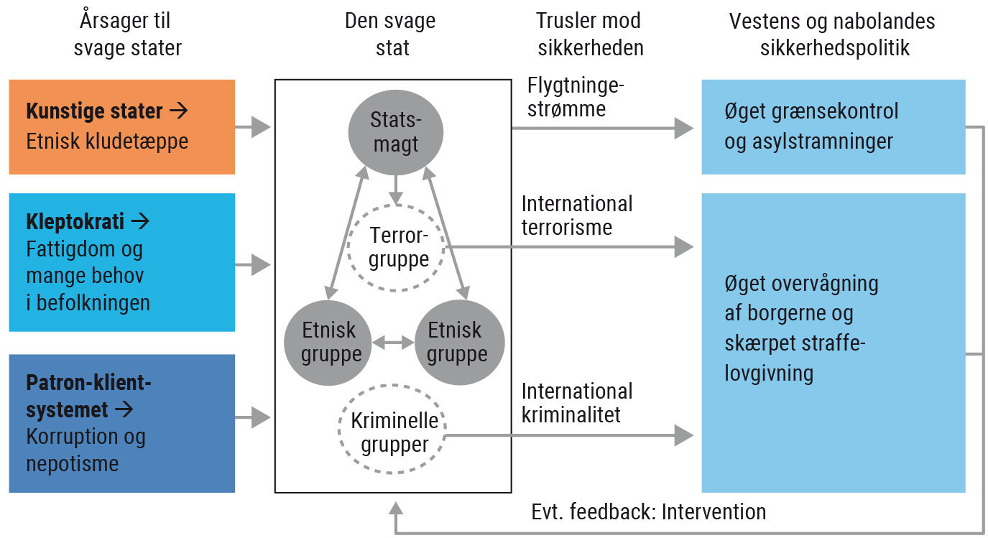
Hvordan trues Vesten af de svage stater?
Konkrete trusler mod Vesten:
Terrorisme
  Terrorgrupper får plads i svage stater (fx Al-Shabaab i Somalia).
Flygtningestrømme
  Konflikter og kollaps fører til migration mod Europa.
Grænseoverskridende kriminalitet
  Narkotika handel og lIllegal våbenhandel
  Menneskesmugling og –handel
Ustabilitet
  Konflikter kan sprede sig til nabolande → ustabil region → påvirker global handel og sikkerhed.
Vestlige militære interventioner
  Humanitære og sikkerhedspolitiske operationer (fx i Afghanistan, Irak, Mali).

Slide 16
Tid til vendespil ☺
Find et spørgsmål og svar, som passer sammen ☺

Slide 17
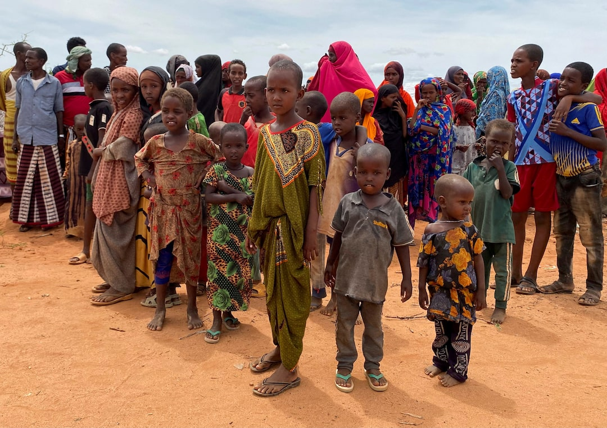
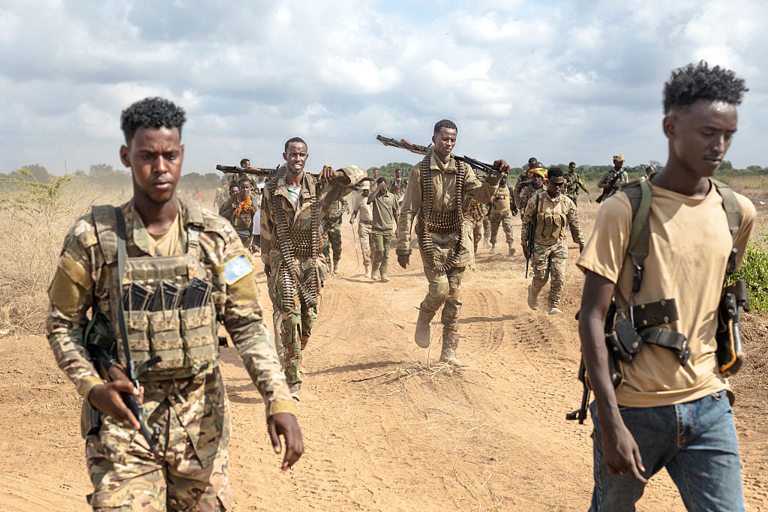
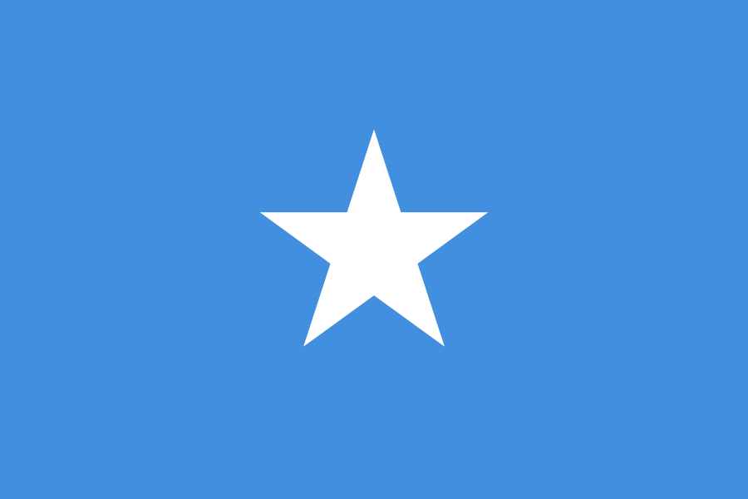
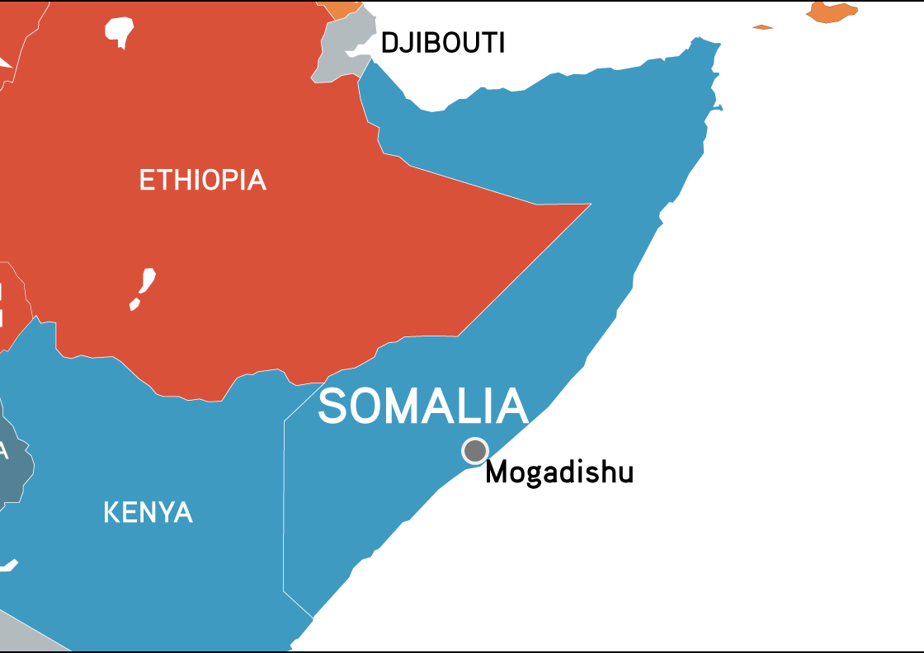
Opgave: Verdens mest fejlslagne stat, Somalia
Ifølge tabel 4.2 er Somalia verdens mest fejlslagne stat.
Undersøg med afsæt i følgende artikel fra HRW: Somalia Events of 2021 den sociale, økonomiske og politiske situation i Somalia.

